Slide 1

MÓDULO 10 · ELETROMAGNETISMO · AULA 153
Transformadores Elétricos
Elevando e abaixando tensão
Transformadores Elétricos (Aumento e queda de tensão)

Slide 2
Para começar
Como 100 mil volts, transmitidos pelos cabos de alta tensão, viram 220V na sua tomada?
POSSOR · Eletromagnetismo · Aula 153
2

Slide 3
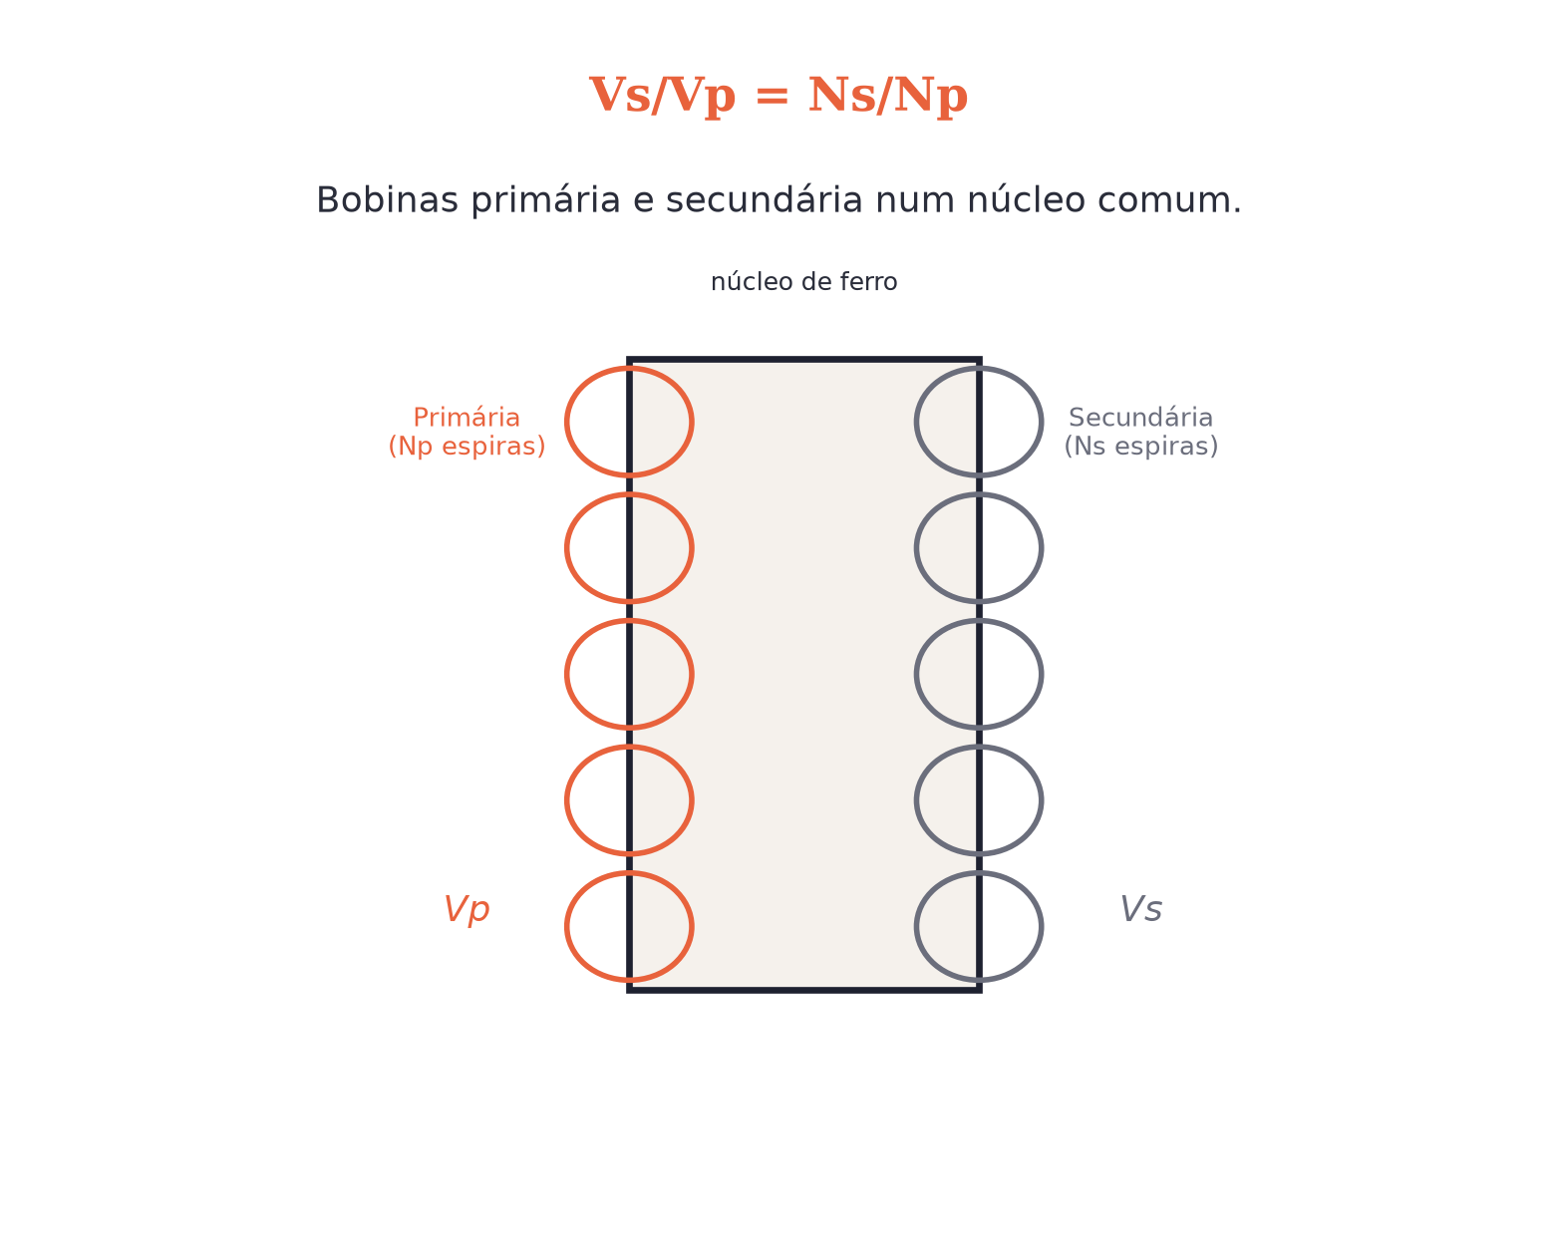
O conceito central
Vs/Vp=Ns/Np. Um transformador muda a tensão pela razão entre o número de espiras das bobinas.
POSSOR · Eletromagnetismo · Aula 153
3

Slide 4
Como funciona
Dentro de um transformador:
• Bobina primária cria campo variável no núcleo
• Esse campo induz tensão na bobina secundária
POSSOR · Eletromagnetismo · Aula 153
4

Slide 5

Cuidado com essa armadilha
Transformador só funciona com corrente ALTERNADA — com corrente contínua constante, não há indução.
POSSOR · Eletromagnetismo · Aula 153
5

Slide 6
Exemplo resolvido
Transformador com Np=1000, Ns=100, Vp=220V.
Vs=Vp·(Ns/Np)
Vs=220×(100/1000)
Vs=22V — abaixador
POSSOR · Eletromagnetismo · Aula 153
6

Slide 7
Roteiro de hoje
1
Pergunta inicial
2
Vs/Vp=Ns/Np
3
Por que precisa de CA
4
Exercícios
POSSOR · Eletromagnetismo · Aula 153
7

Slide 8

Hora dos Exercícios — Fixação
QUESTÃO 1
Escreva a relação entre as tensões e o número de espiras das bobinas primária e secundária de um transformador.
💡 Dica
Num transformador ideal, a potência se conserva: Vp·ip=Vs·is.
POSSOR · Eletromagnetismo · Aula 153
8

Slide 9

Gabarito e Encerramento
Resposta
Vs/Vp = Ns/Np, onde Vp e Np são a tensão e o número de espiras da bobina primária, e Vs e Ns são a tensão e o número de espiras da bobina secundária.
Resumo da Aula
Transmitir em alta tensão reduz a corrente e, com isso, as perdas por aquecimento nos cabos.
• Ns>Np eleva a tensão; Ns<Np abaixa a tensão.
Próxima aula: Corrente Alternada (Conceitos básicos e fasores).
POSSOR · Eletromagnetismo · Aula 153
9

